Slide 1




Общественно-политическое информирование за период
с 13.04.2026 по 19.04.2026
Санкт-Петербург
2026

Slide 2
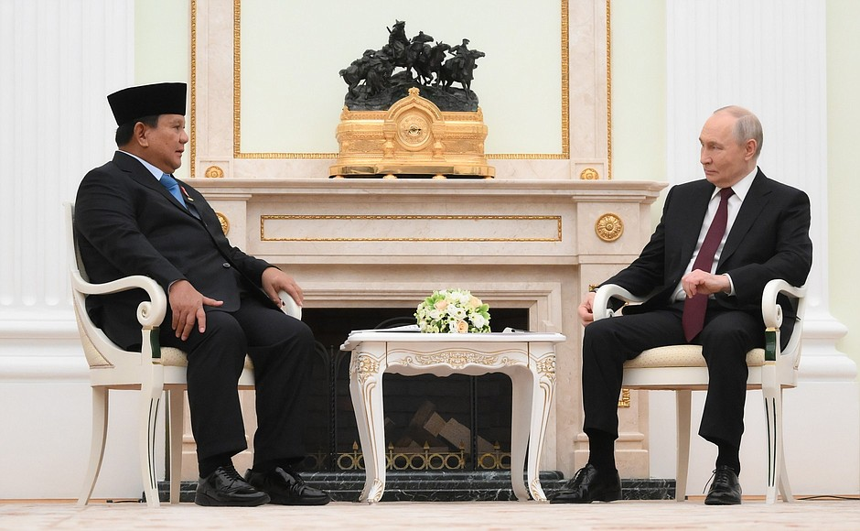
13 апреля в Кремле, состоялись переговоры Президента Российской Федерации Владимира Путина с Президентом Республики Индонезии Прабово Субианто

Slide 3
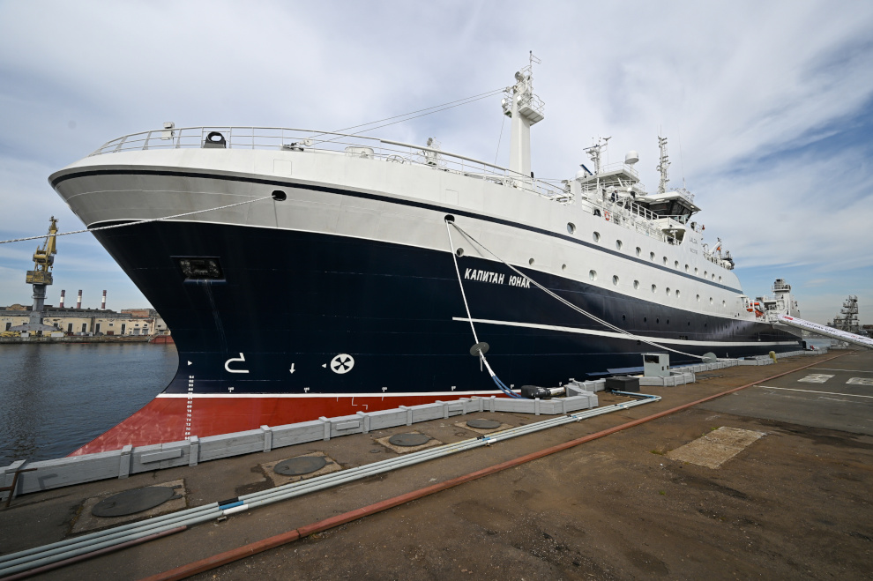
14 апреля на Адмиралтейских верфях состоялась торжественная церемония подъёма Государственного флага Российской Федерации
на большом морозильном рыболовном траулере «Капитан Юнак»

Slide 4
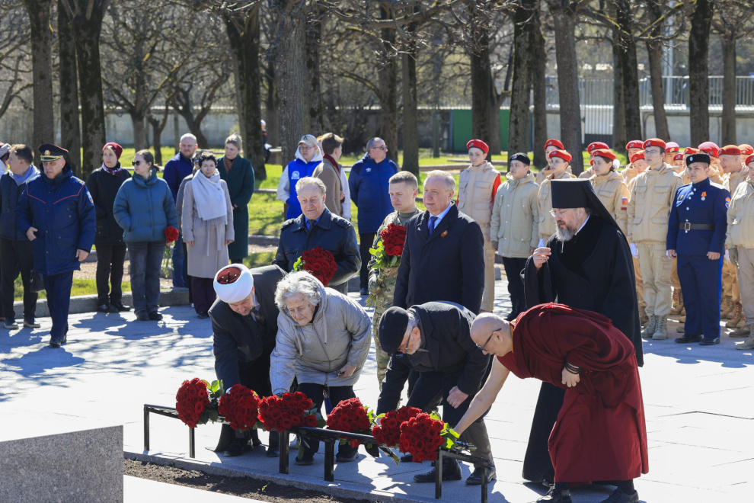
19 апреля губернатор Санкт-Петербурга Александр Беглов почтил память жертв геноцида советского народа

Slide 5
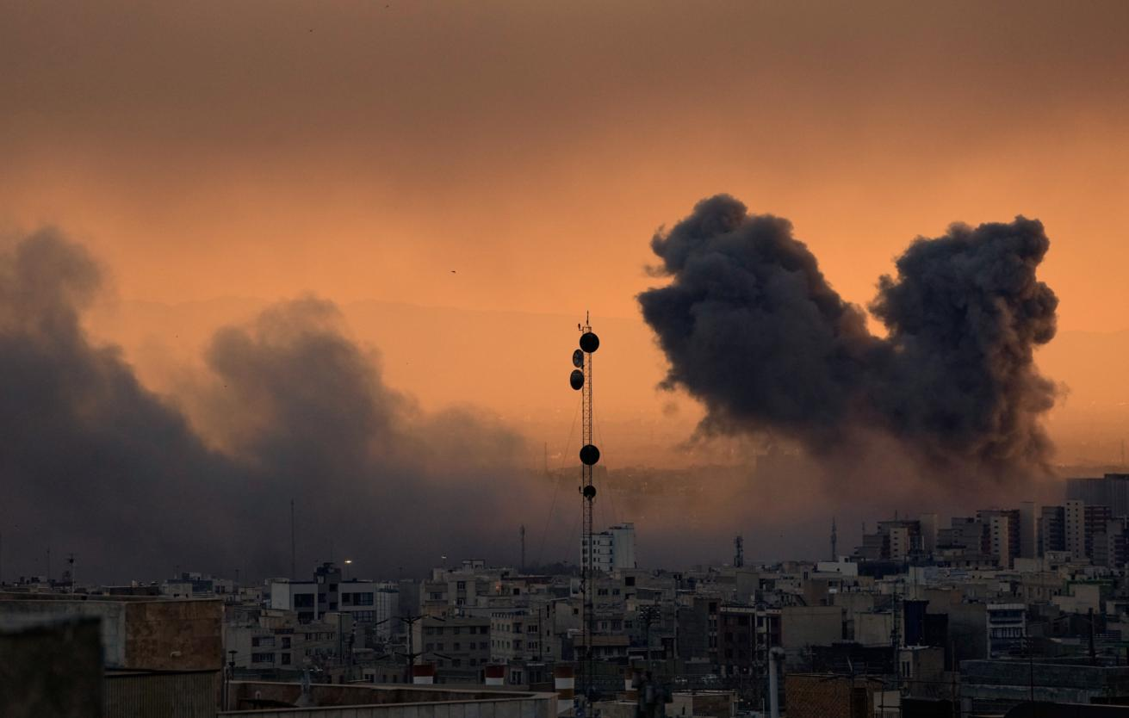
Продолжается израильско-американский вооруженный конфликт против Ирана

Slide 6

Вооруженные Силы Российской Федерации продолжают проведение специальной военной операции

Slide 7

Вооруженные Силы Российской Федерации продолжают проведение специальной военной операции

